Slide 1

КИБЕРГИГИЕНА · ОБЗОР 2025–2026
Безопасность сайтов
и распространённые уязвимости
Как защитить данные и не стать жертвой хакеров
Обзор актуальных угроз и методов защиты · 2025–2026
OWASP Top 10
SQLi
XSS
CSRF
Учебная презентация · 14 слайдов
Notes:
Тема: безопасность сайтов и распространённые уязвимости. Цель — показать базовые угрозы и практические меры защиты. Аудитория — студенты, начинающие разработчики и сотрудники для кибергигиены. План: масштаб проблем, триада CIA, OWASP Top 10, топ-3 риска, SQLi/XSS/CSRF, статистика, практические шаги. Фото: BalticServers.com, CC BY-SA 3.0, Wikimedia Commons.

Slide 2









01 · ЗАЧЕМ ЭТО
Почему это важно
Сайт — это не только код, но и данные, репутация и деньги
≈20
>40%
24/7
уязвимостей в среднем на сайте
инцидентов — атаки на веб-приложения
боты автоматически сканируют сайты
Большинство атак —
Цена ошибки
не изощрённый взлом,
Утечка данных и штрафы
Потеря репутации и доверия
а базовые недочёты.
Финансовые потери и простой
Их можно закрыть без сложных технологий.
Чёрные списки и просадка SEO
Безопасность — это постоянный процесс, а не разовая настройка.
БЕЗОПАСНОСТЬ САЙТОВ · 2026
02 / 14
Notes:
Средний сайт имеет около 20 уязвимостей. Большинство атак — не изощрённый взлом, а базовые недочёты. Боты сканируют миллионы сайтов круглосуточно. Веб-приложения — главная цель: более 40% инцидентов. Цена ошибки: утечка персональных данных и штрафы, потеря репутации, финансовые потери и простой, попадание в чёрные списки и просадка SEO. Безопасность — не разовое действие, а постоянный процесс.

Slide 3



02 · ПРИНЦИПЫ
Триада CIA — фундамент безопасности
Конфиденциальность · Целостность · Доступность
Конфиденциальность
Данные доступны только тем, кому положено.
C
Confidentiality
Целостность
Данные нельзя изменить незаметно.
CIA
Доступность
I
A
Сайт и данные доступны легальным пользователям 24/7.
Integrity
Availability
DDoS — атака на доступность. Нарушение любого принципа — инцидент.
БЕЗОПАСНОСТЬ САЙТОВ · 2026
03 / 14
Notes:
CIA: конфиденциальность — данные доступны только тем, кому положено; целостность — данные нельзя изменить незаметно; доступность — сайт и данные доступны легальным пользователям 24/7. Пример нарушения доступности — DDoS-атака. Нарушение любого из трёх принципов — инцидент безопасности.

Slide 4




03 · ОРИЕНТИР
OWASP Top 10 — главный ориентир
Что разработчики и тестировщики используют как базу
Единый язык для команд и аудиторов.
OWASP
TOP 10
2025
Международное сообщество экспертов
A01
Обновляется каждые 3–4 года
A02
A03
Покрывает доступ, криптографию, инъекции
A04
A05
Редакция 2025 изменила приоритеты
A06
A07
A08
A09
2021
2025
далее
A10
10 категорий риска · базовый уровень гигиены
Редакция 2025
БЕЗОПАСНОСТЬ САЙТОВ · 2026
04 / 14
Notes:
OWASP Top 10 — список самых критичных рисков веб-приложений. Его ведёт международное сообщество экспертов. Список обновляется каждые 3–4 года; актуальная редакция — 2025. Он покрывает контроль доступа, криптографию, инъекции, ошибки конфигурации и другие классы проблем. Редакция 2025 заметно изменила приоритеты: на первый план вышли контроль доступа, конфигурация и цепочка поставок.

Slide 5



04 · РИСКИ
Топ-3 риска OWASP 2025
Самые частые и самые дорогие ошибки
01
02
03
A01
A02
A03
Нарушения контроля доступа
Ошибки конфигурации
Сбои цепочки поставок
Доступ к чужим данным и функциям: заказы, профили, админка.
«Незакрытые двери»: открытые хранилища, пароли по умолчанию, debug.
Компрометация сторонних библиотек, плагинов и CDN.
доступ
конфигурация
поставки
Все три — типовые ошибки эксплуатации, а не экзотические атаки.
БЕЗОПАСНОСТЬ САЙТОВ · 2026
05 / 14
Notes:
Топ-3 OWASP 2025: A01 Broken Access Control — доступ к чужим данным и функциям; A02 Security Misconfiguration — ошибки конфигурации, «незакрытые двери»; A03 Software Supply Chain Failures — компрометация сторонних библиотек, плагинов и CDN. Все три — типовые ошибки эксплуатации, а не экзотические атаки.

Slide 6




05 · A01
Нарушения контроля доступа
Broken Access Control · доступ к тому, что вам не принадлежит
Пользователь получает доступ к чужим данным или функциям.
shop.ru/account/123
Чужие заказы по ID в URL
ВАШ АККАУНТ
Иван Петров · баланс 1 200 ₽
Редактирование чужого профиля
ID совпадает с сессией — доступ разрешён.
IDOR: /user/123 → /user/124
IDOR
меняем ID
Админ-панель без авторизации
shop.ru/account/124
ЧУЖОЙ АККАУНТ
СЕРВЕР
Мария Смирнова · баланс 84 000 ₽
if (order.userId !== req.user.id) return 403;
Тот же запрос, другой ID — данные открыты.
Проверка прав на каждом запросе · наименьшие привилегии · не полагаться на скрытность
БЕЗОПАСНОСТЬ САЙТОВ · 2026
06 / 14
Notes:
A01 Broken Access Control: пользователь получает доступ к чужим данным или действиям. Примеры: просмотр чужих заказов по ID в URL, редактирование чужого профиля, IDOR (/user/123 → /user/124), админ-панель без авторизации. Защита: проверять права на каждом серверном запросе, а не только в интерфейсе; принцип наименьших привилегий; не полагаться на скрытность. Пример кода: if (order.userId !== req.user.id) return 403.

Slide 7




06 · A02
Ошибки конфигурации
Security Misconfiguration · «незакрытые двери» серверов и облаков
Одна настройка может открыть всю инфраструктуру.
Что делать
CONFIG / PROD
Аудит конфигураций
Автоматически проверять настройки.
bucket: public-read
admin / admin
DEBUG = true
stack trace -> client
port 5432 open
CORS: *
SECRET_KEY = "..."
Разделить среды
dev / staging / prod.
Минимальные права
Сервисные аккаунты без лишнего.
Убрать лишнее
Скрыть debug и stack trace.
Одна ошибка = потенциально полный доступ
БЕЗОПАСНОСТЬ САЙТОВ · 2026
07 / 14
Notes:
A02 Security Misconfiguration: неправильные настройки сервера, фреймворка или облака. Примеры: открытые S3-бакеты, пароли admin/admin, подробные stack trace, debug в проде, открытые порты и БД без пароля. Защита: автоматизированный аудит конфигураций, разделение dev/staging/prod, минимальные права сервисных аккаунтов, удаление неиспользуемого ПО, скрытие технических деталей ошибок.

Slide 8







07 · A03
Сбои в цепочке поставок
Supply Chain Failures · атака через сторонний код
Ваш сайт
npm-пакет
зависимость
CDN / хостинг
вредоносный код
ПРИМЕРЫ
ЗАЩИТА
Вредоносный код в популярном npm-пакете
SBOM
Знать все компоненты и версии.
Скомпрометированный плагин CMS
Snyk / Dependabot
Атака на CDN или хостинг
Автоматическая проверка зависимостей.
Фиксация версий
Старые версии с известными дырами
Контроль обновлений и lock-файлы.
Вы не контролируете чужой код — но отвечаете за него.
БЕЗОПАСНОСТЬ САЙТОВ · 2026
08 / 14
Notes:
A03 Software Supply Chain Failures: атака через сторонние компоненты. Примеры: вредоносный код в популярном npm-пакете, скомпрометированное обновление плагина CMS, атака на CDN или хостинг, старые версии библиотек с известными уязвимостями. Защита: SBOM, проверка зависимостей (Snyk, Dependabot, OWASP Dependency-Check), фиксация версий и контроль обновлений. Вы не контролируете чужой код, но отвечаете за него.

Slide 9
08 · ИНЪЕКЦИИ
SQL-инъекции
Ввод пользователя становится частью запроса
ВХОД НА САЙТ
ЧТО ПОЛУЧАЕТ АТАКУЮЩИЙ
Логин
Полный доступ к базе данных
' OR '1'='1
Пароль
кража
изменение
удаление
••••••••
Пароль не нужен: условие всегда истинно.
Войти
УЯЗВИМО
ЗАЩИЩЕНО
Конкатенация: данные = код
Параметризация: данные ≠ код
БЕЗОПАСНОСТЬ САЙТОВ · 2026
09 / 14
Notes:
SQL-инъекция: злоумышленник внедряет SQL-код через поля ввода — логин, поиск, параметры URL. Пример: логин ' OR '1'='1 обходит проверку пароля. Последствия: полный доступ к БД, кража, изменение и удаление данных. Защита: prepared statements и параметризованные запросы; никогда не склеивать SQL со вводом пользователя.

Slide 10





09 · ИНЪЕКЦИИ
XSS — межсайтовый скриптинг
Чужой JavaScript выполняется в браузере жертвы
Злоумышленник внедряет JavaScript, который выполняется у жертвы.
site.ru/comments
КОММЕНТАРИЙ
ВИДЫ
Привет! <script>alert(document.cookie)</script>
Хранимый
Отражённый
ПОСЛЕДСТВИЯ
Скрипт попал на страницу без экранирования.
Кража cookie и сессий
Фишинг-редиректы
Подмена контента страницы
Комментарий
Страница
Браузер жертвы
Cookie у атакующего
<script>alert(document.cookie)</script>
Выход: экранирование вывода · CSP · валидация ввода
БЕЗОПАСНОСТЬ САЙТОВ · 2026
10 / 14
Notes:
XSS: злоумышленник внедряет вредоносный JavaScript, который выполняется в браузере жертвы. Виды: хранимый (в комментариях, профилях) и отражённый (в ссылках). Последствия: кража cookie и сессий, фишинг-редиректы, подмена контента. Защита: экранирование вывода (output encoding), Content Security Policy, валидация ввода.

Slide 11


10 · ПОДДЕЛКА ЗАПРОСОВ
CSRF — подделка запросов
Браузер жертвы сам отправляет опасный запрос
Злоумышленник заставляет браузер выполнить действие на сайте, где вы авторизованы.
01
02
03
Вы авторизованы
Заходите на чужой сайт
Запрос уходит в банк
В банке открыта сессия, cookie действует.
Сайт злоумышленника содержит скрытую форму.
Браузер сам прикладывает cookie — перевод выполнен.
50 000 ₽ · ВЫПОЛНЕНО
Защита
CSRF-токены
Origin / Referer
SameSite cookie
БЕЗОПАСНОСТЬ САЙТОВ · 2026
11 / 14
Notes:
CSRF: злоумышленник заставляет браузер авторизованного пользователя выполнить нежелательное действие на сайте — например, перевести деньги. Сценарий: жертва авторизована в банке, заходит на сайт злоумышленника, скрытая форма отправляет запрос в банк, браузер автоматически прикладывает cookie. Защита: CSRF-токены, проверка Origin/Referer, флаг SameSite для cookie.

Slide 12


11 · СТАТИСТИКА
Реальная статистика и другие угрозы
Что сканеры Barracuda видят на реальных сайтах
BARRACUDA NETWORKS · 2026
Другие угрозы
Раскрытие информации
DDoS
25%
Тысячи запросов кладут сайт
Подделка бренда / фишинг
Cloudflare · фильтрация
24%
Клиентские атаки (XSS)
Фишинг
14%
Поддельные страницы крадут пароли
Утечка секретов и токенов
2FA · обучение
10%
Прочее
SSRF
27%
Сервер сам идёт во внутреннюю сеть
белые списки · изоляция
Источник: Barracuda Networks, 2026. Доли категорий в сканированиях.
БЕЗОПАСНОСТЬ САЙТОВ · 2026
12 / 14
Notes:
Barracuda Networks, 2026: раскрытие информации — 25%, подделка бренда и фишинг — 24%, клиентские атаки (XSS) — 14%, утечка секретов и токенов — 10%, прочее — 27%. Другие угрозы: DDoS (сайт кладут тысячи запросов; защита — Cloudflare, фильтрация трафика), фишинг (поддельные страницы крадут пароли; 2FA, обучение), SSRF (сервер сам обращается во внутреннюю сеть; белые списки, изоляция).

Slide 13









12 · ПРАКТИКА
Что делать: 9 правил и инструменты
Минимальная программа, которая закрывает большинство рисков
01
02
03
Контроль доступа
Валидация ввода
Экранирование вывода
Права — на сервере, не в интерфейсе.
Не доверять данным пользователя.
Чистый HTML и контекст.
04
05
06
Хеширование паролей
HTTPS
Обновления
bcrypt / Argon2, не plaintext.
Шифрование всего трафика.
CMS, фреймворки, библиотеки.
07
08
09
Гигиена настроек
Сканирование
Обучение команды
Пароли, бакеты, debug.
SAST, DAST, пентесты.
Безопасность — это процесс.
Инструменты
DAST
Зависимости
SAST
Мониторинг
OWASP ZAP · Burp · Nessus
Snyk · Dependabot · Dependency-Check
SonarQube · Semgrep
SIEM · Cloudflare · AWS WAF
БЕЗОПАСНОСТЬ САЙТОВ · 2026
13 / 14
Notes:
Девять правил: контроль доступа на сервере, валидация ввода, экранирование вывода, хеширование паролей bcrypt/Argon2, HTTPS, обновления CMS/фреймворков/библиотек, гигиена настроек, регулярное сканирование (SAST/DAST/пентесты), обучение команды. Инструменты: DAST — OWASP ZAP, Burp Suite, Nessus; зависимости — Snyk, Dependabot, OWASP Dependency-Check; SAST — SonarQube, Semgrep; мониторинг и защита — SIEM, WAF (Cloudflare, AWS WAF). Если формат позволяет, можно показать демо на DVWA.

Slide 14
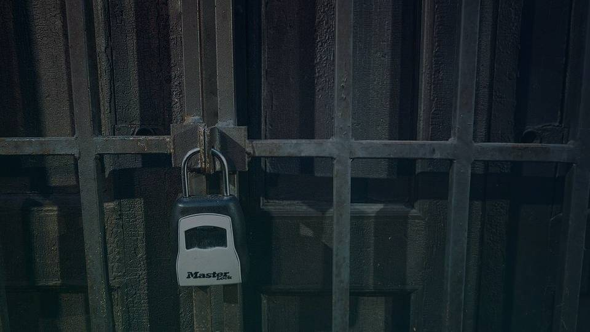
ВЫВОД
Безопасность —
это путь, а не
пункт назначения.
Угрозы смещаются к конфигурации и цепочке поставок.
Большинство проблем — базовые и предотвратимые.
Zero Trust: «не доверяй, но проверяй».
Начните с контроля доступа и гигиены настроек — 80% результата.
Регулярные пентесты — залог спокойного сна.
Спасибо за внимание!
Изображения: BalticServers (CC BY-SA 3.0), Ivan Radic (CC BY 2.0), RustCodeOnScreen (CC0) / Wikimedia Commons.
Notes:
Выводы: угрозы смещаются от чистых ошибок кода к конфигурации и цепочке поставок. Большинство проблем базовые и предотвратимые. Безопасность — путь, а не пункт назначения; абсолютно защищённых сайтов нет, но можно сделать взлом трудным и невыгодным. Zero Trust: «не доверяй, но проверяй». Начните с контроля доступа и гигиены настроек — это даёт около 80% результата. Регулярные пентесты. Спасибо за внимание. Фото: Ivan Radic, CC BY 2.0; BalticServers.com, CC BY-SA 3.0; RustCodeOnScreen, CC0, Wikimedia Commons.

